Slide 1
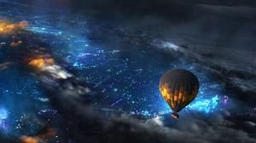
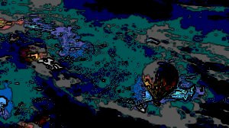
ImageScope
Собираем картинки каталога, измеряем и превращаем в стиль — с «до/после» за один клик
до
120
13
5
обоев с wallpaperscraft.com
фильтров NumPy и PyTorch
творческих пресетов
после: «комикс»
Notes:
Задача: превратить сырые картинки каталога в единый, чистый визуальный ряд и дать измеримый результат. ImageScope сам собирает данные, анализирует и показывает до/после.

Slide 2
Задача и архитектура
Картинки каталога разные: тёмные, малоконтрастные, неровные. ImageScope находит их на реальном сайте (WallpapersCraft, раздел Art), считает метрики и применяет фильтры — пользователь сразу видит эффект.
Интерфейс
FastAPI
Парсинг
NumPy / PyTorch
Отчёт
HTML/JS: фильтр, интенсивность, галерея
›
POST /api/analyze, Pydantic
›
httpx + BeautifulSoup, тайм-ауты, пропуск битых
›
статистика, фильтры, conv2d
›
JSON: метрики, до/после, ошибки
Устойчивость: тайм-ауты 10 с, лимит 3 МБ на файл, ≤ 20 изображений за запрос. Один плохой файл не ломает отчёт — он попадает в список ошибок.
Notes:
Цепочка единая: интерфейс ходит только в API. Парсер собирает 5 страниц каталога параллельно, берёт равномерную выборку и качает картинки с лимитами. Ошибки возвращаются в JSON.

Slide 3
Методы: NumPy и PyTorch
NumPy: измеряем и правим массивы
PyTorch: свёртки conv2d
• Размер, соотношение сторон
• Яркость и контраст (std яркости)
• Средний цвет, доли тёмных/светлых пикселей
• 16-бинная гистограмма
• Фильтры: сепия, постеризация, пикселизация, гамма, автоконтраст, негатив, порог, grayscale
• Тензор 1×C×H×W, depthwise-ядра
• Размытие (Гаусс 3×3), резкость, рельеф
• Собель: два ядра → величина градиента → контуры
• Результат — готовая картинка, не число
• Пресеты — цепочки фильтров с общей интенсивностью
Notes:
NumPy-часть — статистика и фильтры чистыми операциями над массивами. PyTorch-часть — настоящий conv2d с depthwise-ядрами; Собель даёт контуры для комикса и наброска.

Slide 4
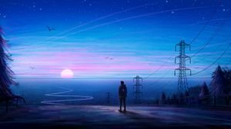
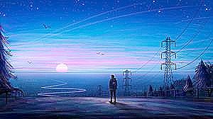
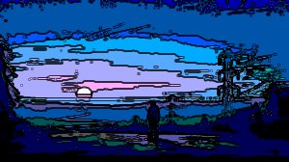
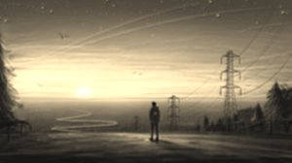

Один каталог — пять стилей
Оригинал
Карточка
Комикс
Ретро
Пиксель-арт
в среднем: яркость 83, контраст 50
в среднем: яркость 109, контраст 62
постеризация + контуры Собеля
сепия + размытие + тиснение
пикселизация + палитра
Средние по 6 обоям: «Карточка товара» поднимает яркость 83 → 109 и контраст 50 → 62 — каталог выглядит чище и единообразнее.
Notes:
Одни и те же обои пропущена через разные пресеты. Главный практический пресет — «Карточка товара»: автоконтраст, подъём теней, резкость.

Slide 5
Вклад команды и выводы
Участник | Зона ответственности | Результат
Имя 1 | FastAPI, Pydantic-модели, тесты | /api/analyze, валидация, JSON-отчёт
Имя 2 | Парсинг и загрузка | httpx + BeautifulSoup, ссылки, тайм-ауты, ошибки
Имя 3 | NumPy/PyTorch и интерфейс | 13 фильтров, 5 пресетов, галерея до/после
Выводы
• Рабочая цепочка от сбора до «до/после» на реальном сайте, 120 изображений
• NumPy и PyTorch реально участвуют в результате: метрики и визуальные фильтры
• Дальше: свои ядра, сохранение пресетов, пакетная выгрузка обработанных карточек
Notes:
Таблицу вклада заменить реальными именами команды перед защитой. Каждый участник кратко называет свой вклад.

